Slide 1
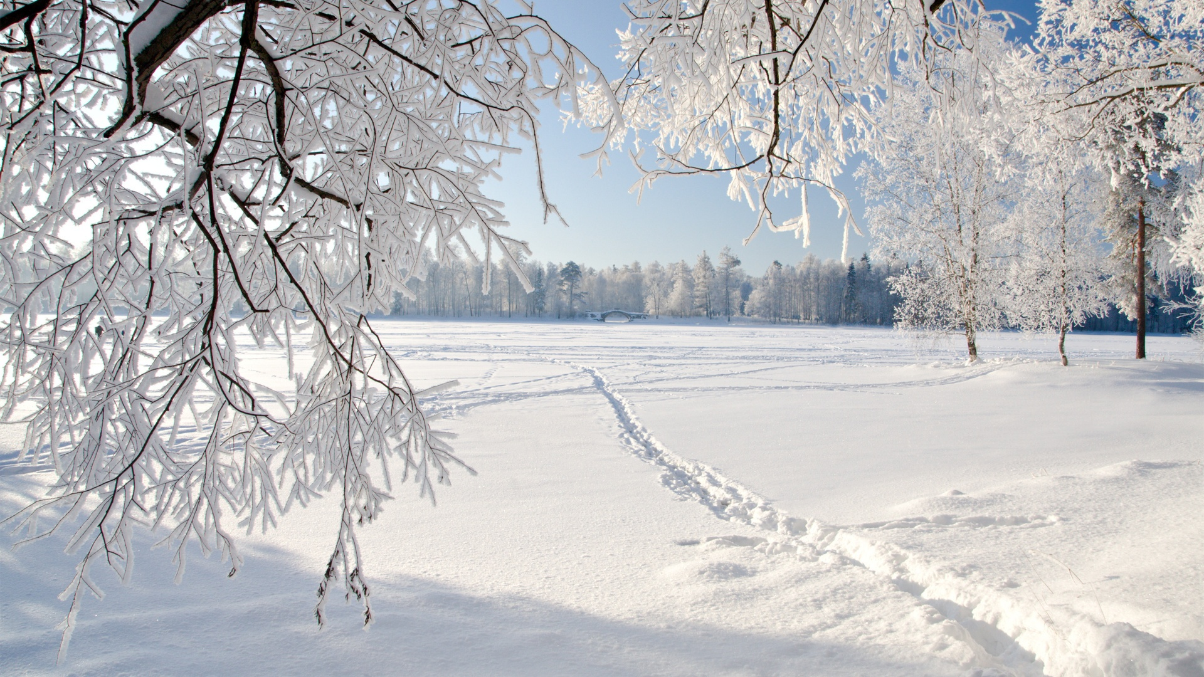
Дикие животные
в зимнем лесу
Подготовила воспитатель высшей
квалификационной категории
Мещерякова Е.Н.

Slide 2
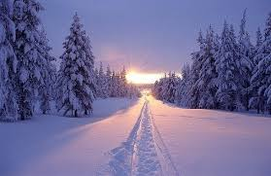
ЦЕЛЬ:
Формирование знаний дошкольников
о диких животных.

Slide 3
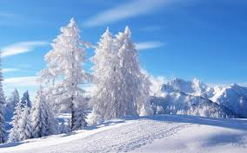
ЗАДАЧИ:
Учить называть и различать диких животных в зимнем лесу.
Упражнять детей в определении следов диких животных в зимнем лесу.
Воспитывать бережное отношение к природе.

Slide 4
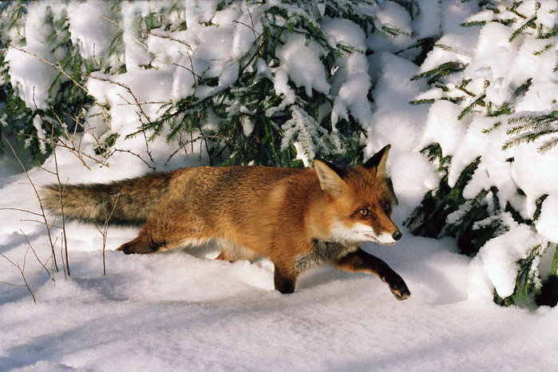
Посмотрите-ка какая
Вся горит как золотая.
Ходит в шубке дорогой,
Хвост пушистый и большой.

Slide 5
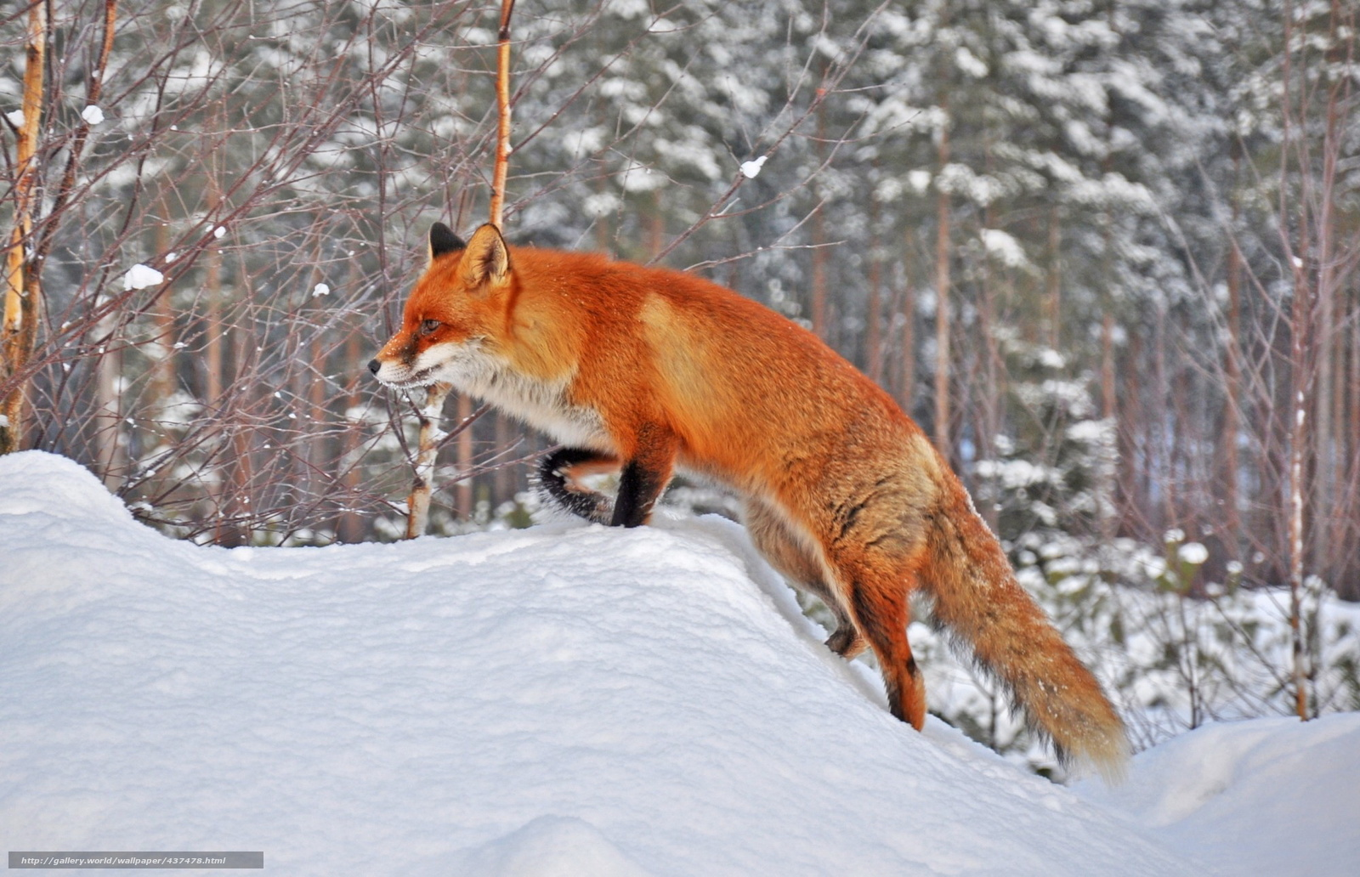

Slide 6
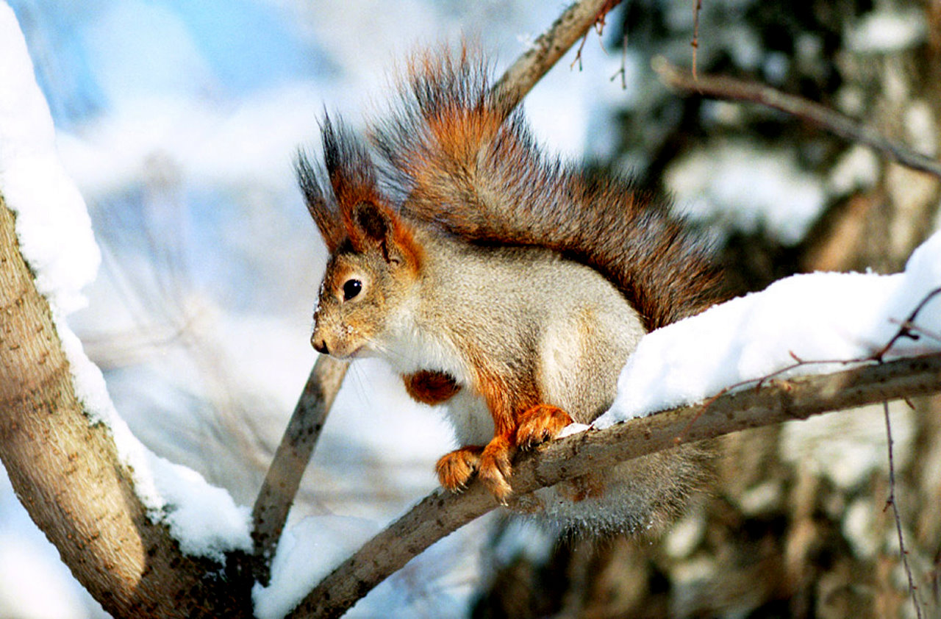

Slide 7
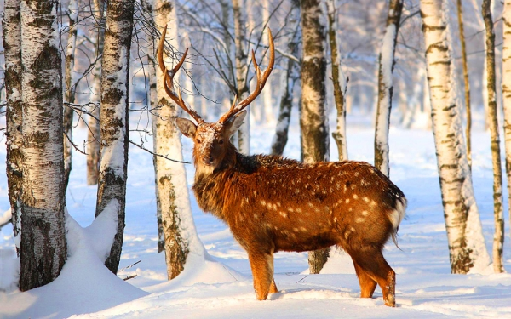

Slide 8
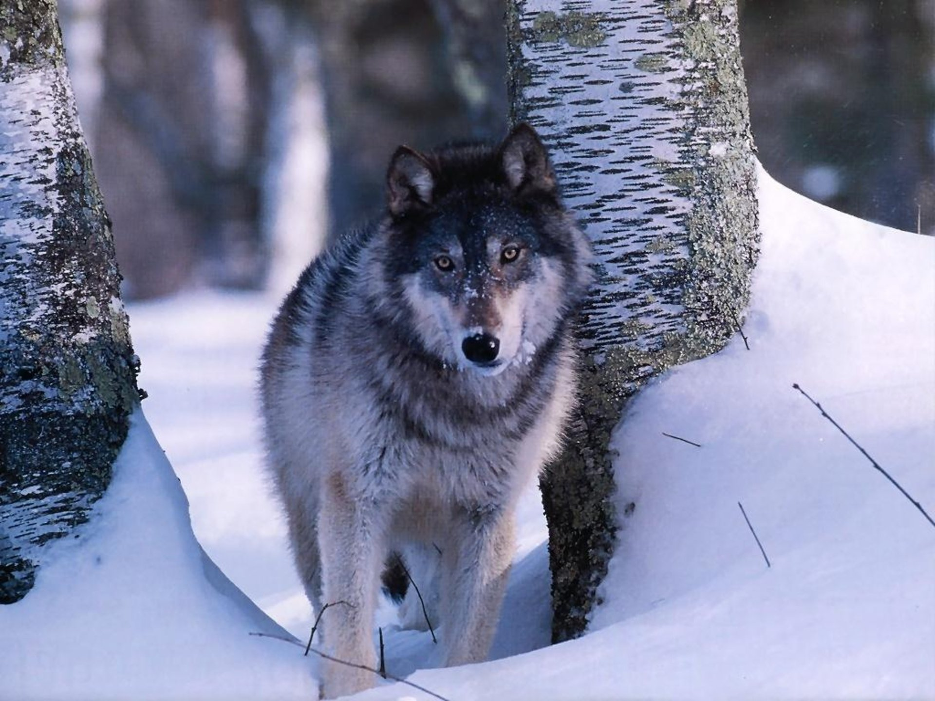

Slide 9
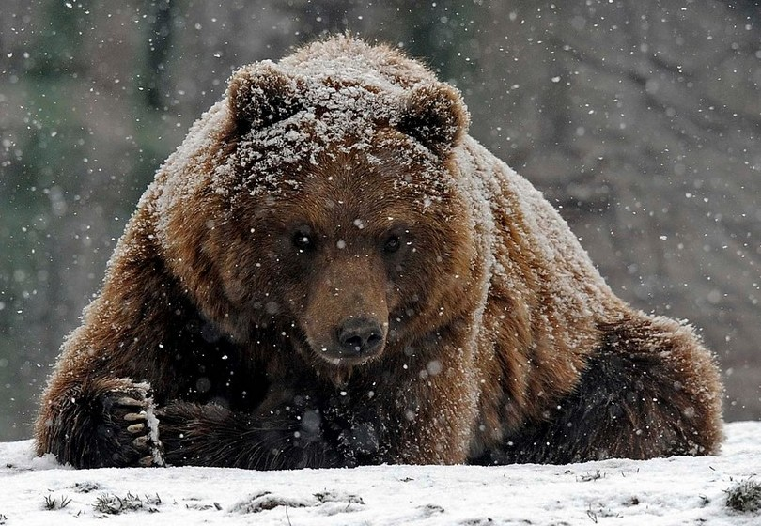

Slide 10
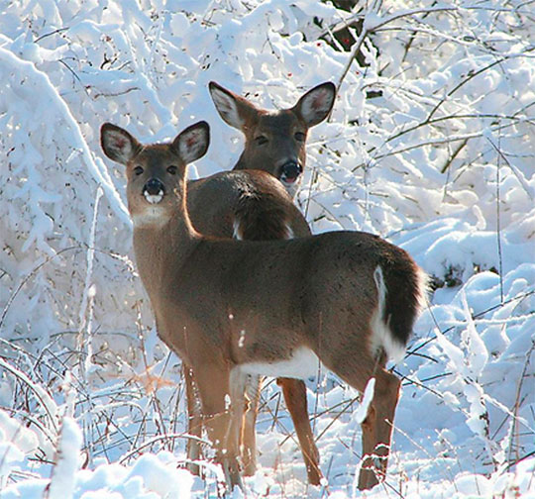

Slide 11
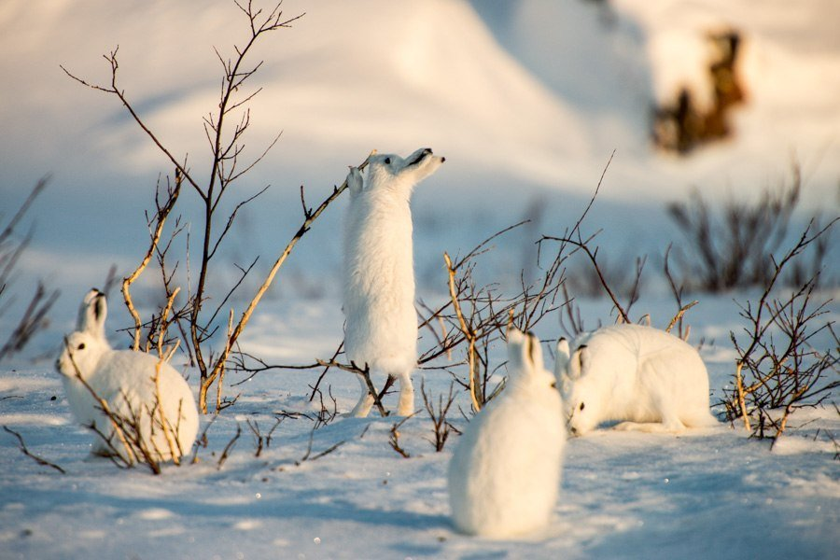

Slide 12
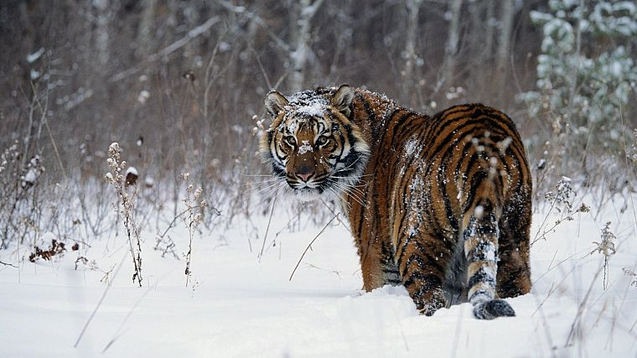

Slide 13
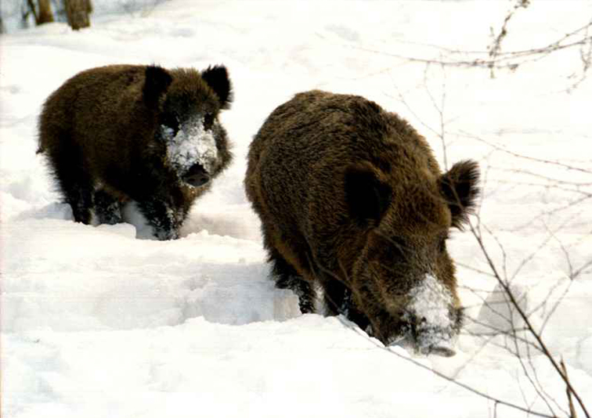

Slide 14
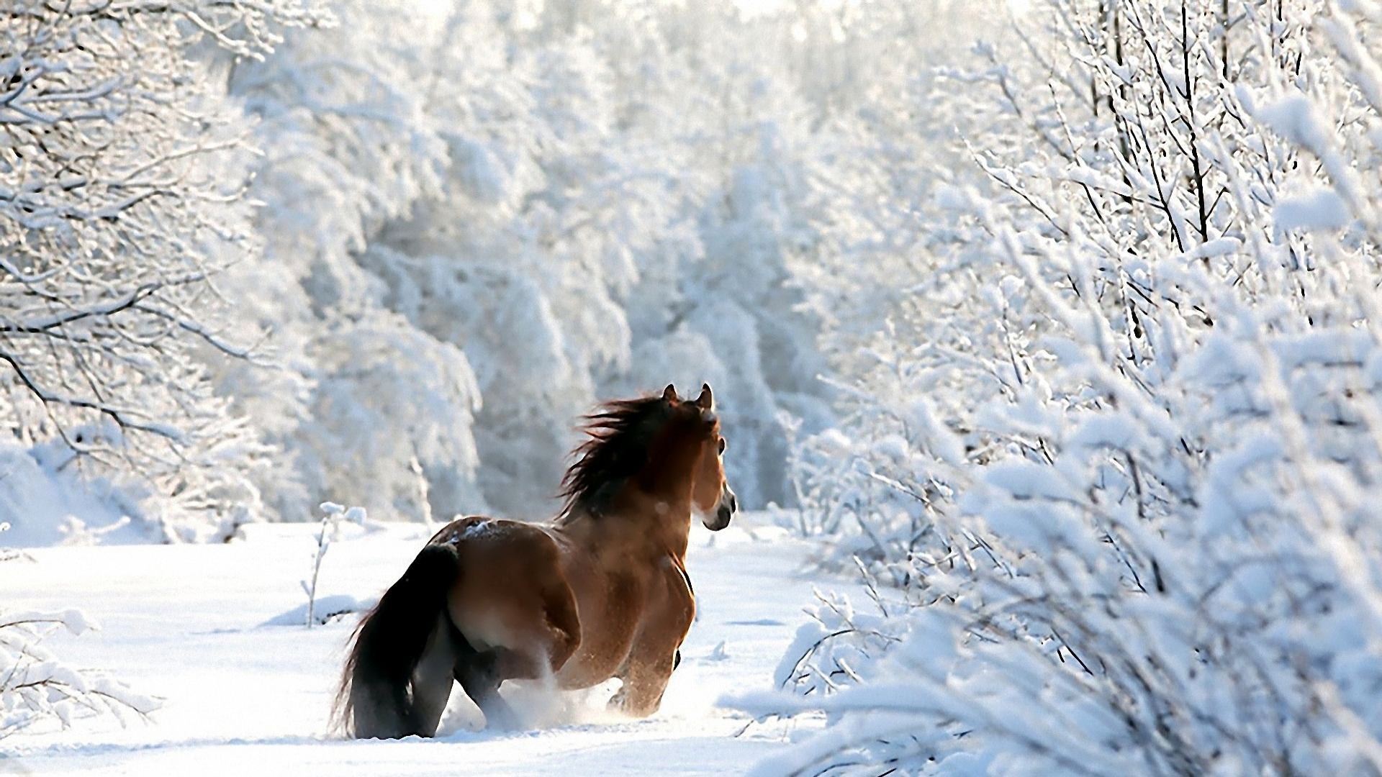

Slide 15
Отгадай загадку и следы
Кто с высоких толстых сосен В ребятишек шишку бросил, А в кусты через пенёк Промелькнул, как огонёк?
Notes:
Белка, как и заяц, при прыжках заносит задние лапы за передние, поэтому они отпечатываются спереди по ходу зверька

Slide 16
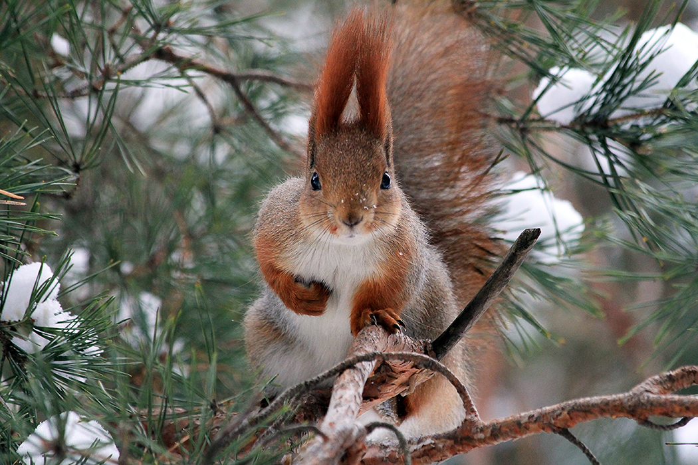
Белка
Notes:
Белка – один из самых обычных зверьков и встречается почти во всех городских лесах и парках. Питается в основном семенами и плодами, особенно любит семена ели, сосны, орехи лещины и жёлуди. Часто посещает кормушки.
На снегу под ёлками часто можно найти отгрызенные кончики еловых побегов. Это белка поедала еловые почки

Slide 17
Отгадай загадку и следы
Не барашек и не кот,
Носит шубу круглый год.
Шуба серая – для лета,
Для зимы – другого цвета.

Slide 18
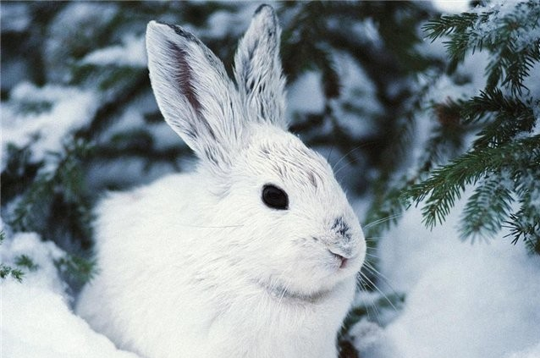
Заяц
Notes:
Заяц – беляк обитает почти во всех крупных и средних лесных массивах по окраинам города. Питается травянистыми растениями, листьями, побегами, корой деревьев и кустарников.

Slide 19
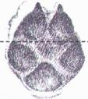
Отгадай загадку и следы
Посмотрите-ка, какая — Всё горит, как золотая. Ходит в шубе дорогой, Хвост пушистый и большой.
Notes:
У лисы между отпечатками средних и боковых пальцев можно провести прямую линию. У собаки эта линия пересечёт отпечатки боковых пальцев.
Следы лисы тянутся почти прямой цепочкой, а у собаки образуют ломаную линию

Slide 20
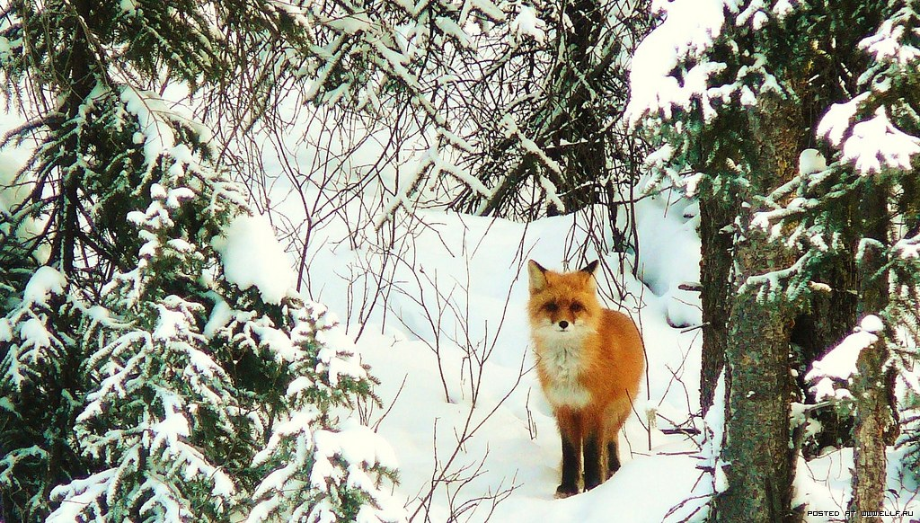
Лиса
Notes:
Питается грызунами, птицами, часто посещает помойки и свалки.

Slide 21
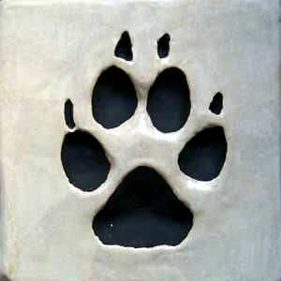
Отгадай загадку и следы
Что ни зуб — то острый нож! Он бежит, оскалив пасть, На овцу готов напасть.

Slide 22
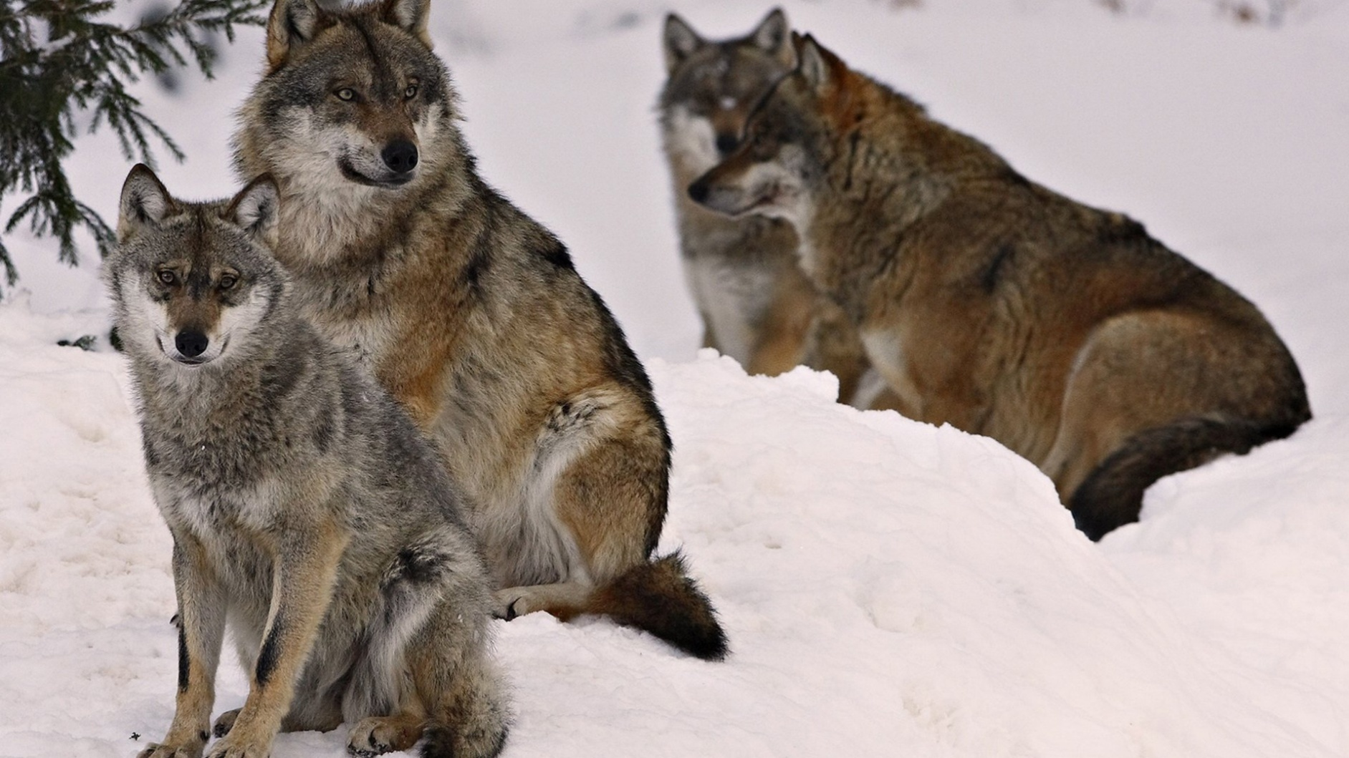
Волки

Slide 23
Отгадай загадку и следы
Веток хруст в лесу, То тут, то там. Ищет жёлуди...
Notes:
След кабана похож на след лося, только мельче. У обоих видов почти всегда отпечатываются маленькие боковые пальцы, но у кабана они расставлены шире, а след более округлый. Шаги кабана гораздо короче по сравнению с лосиными

Slide 24
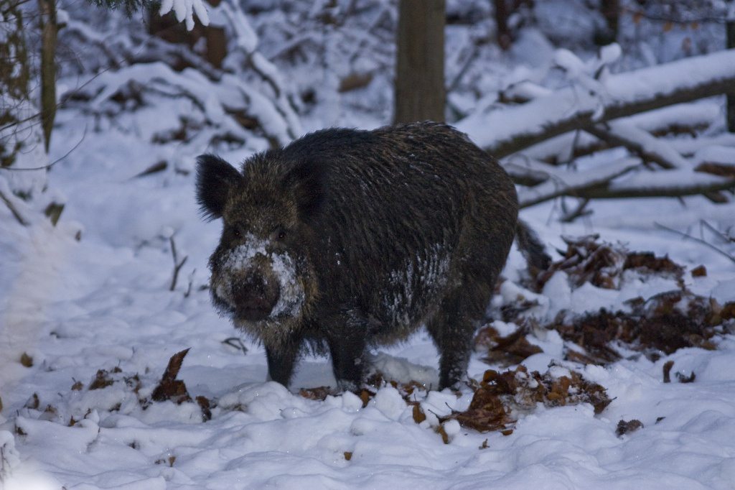
Кабан
Notes:
Питается корневищами, луковицами, корнеплодами, плодами, зеленью, но поедает также червей, насекомых, моллюсков и других мелких животных.

Slide 25
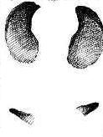
Отгадай загадку и следы
Над шапками кустарника дерево плывёт. На чьей же голове оно уютно так растёт? Откроет нам поляна лесного великана.

Slide 26
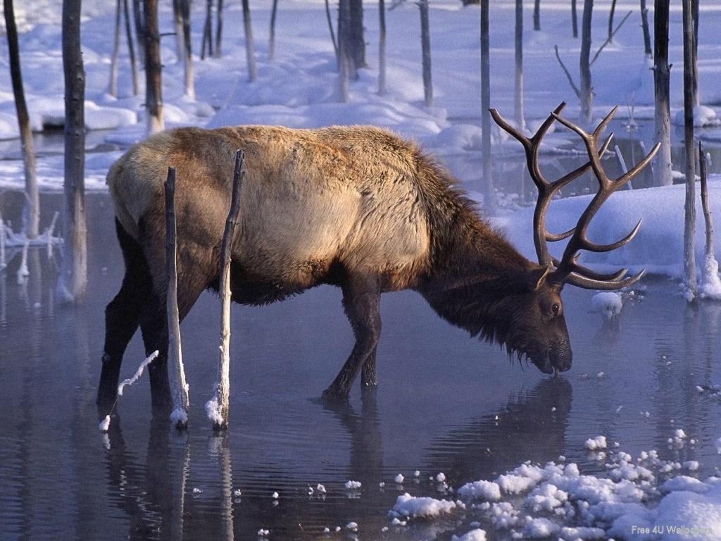
Северный олень

Slide 27
Отгадай загадку и следы
Какой прелестный полосатик! Красивый, миленький усатик. Вот симпатичная зверушка - Большая мягкая игрушка. Но киска – не для детских игр, Ведь не котёнок – это…

Slide 28
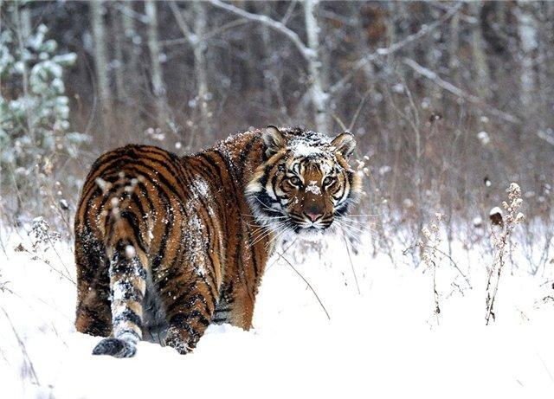
Тигр

Slide 29
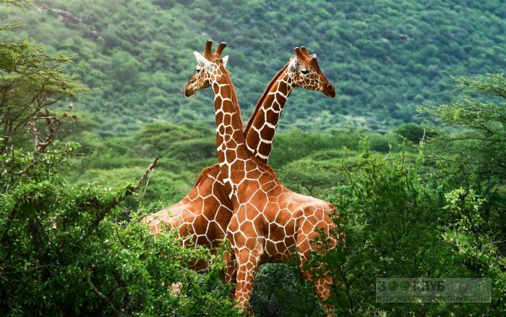
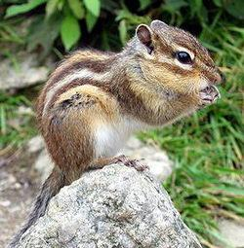
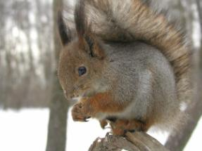
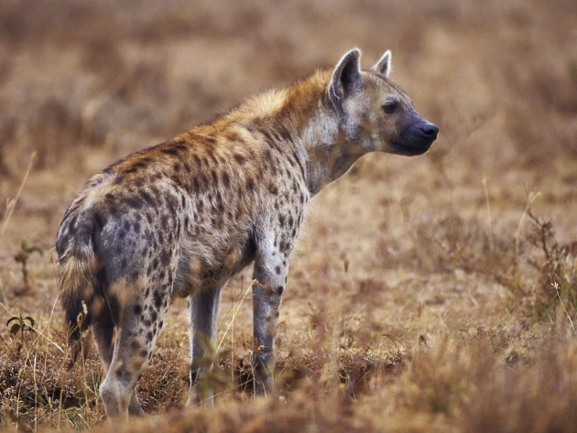
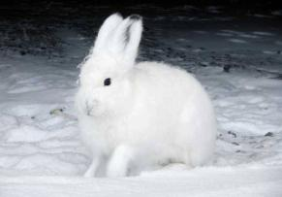
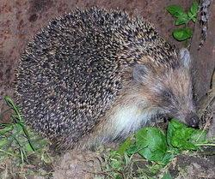
Кто из животных впадает в зимнюю спячку?
Notes:
Животные, впадающие в спячку, замедляют дыхание, у них снижается температура тела и пульс. Во время спячки у животных замедляются все процессы жизнедеятельности. Перед тем, как впасть в спячку, животные усиленно питаются, чтобы накопить достаточно энергии на время спячки.

Slide 30
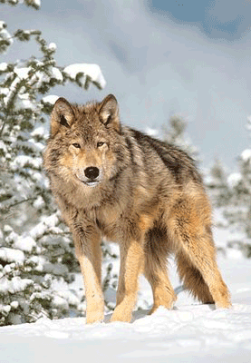
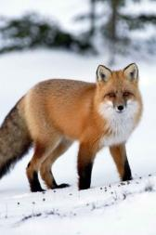
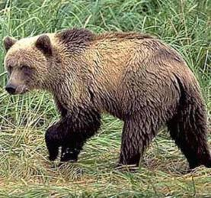
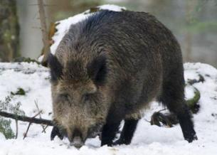
Кто из животных впадает в зимнюю спячку?
Notes:
Хомяки, барсуки, бурундуки, лягушки, ежи, летучие мыши, медведи, суслики, сурки и т.д.

Slide 31
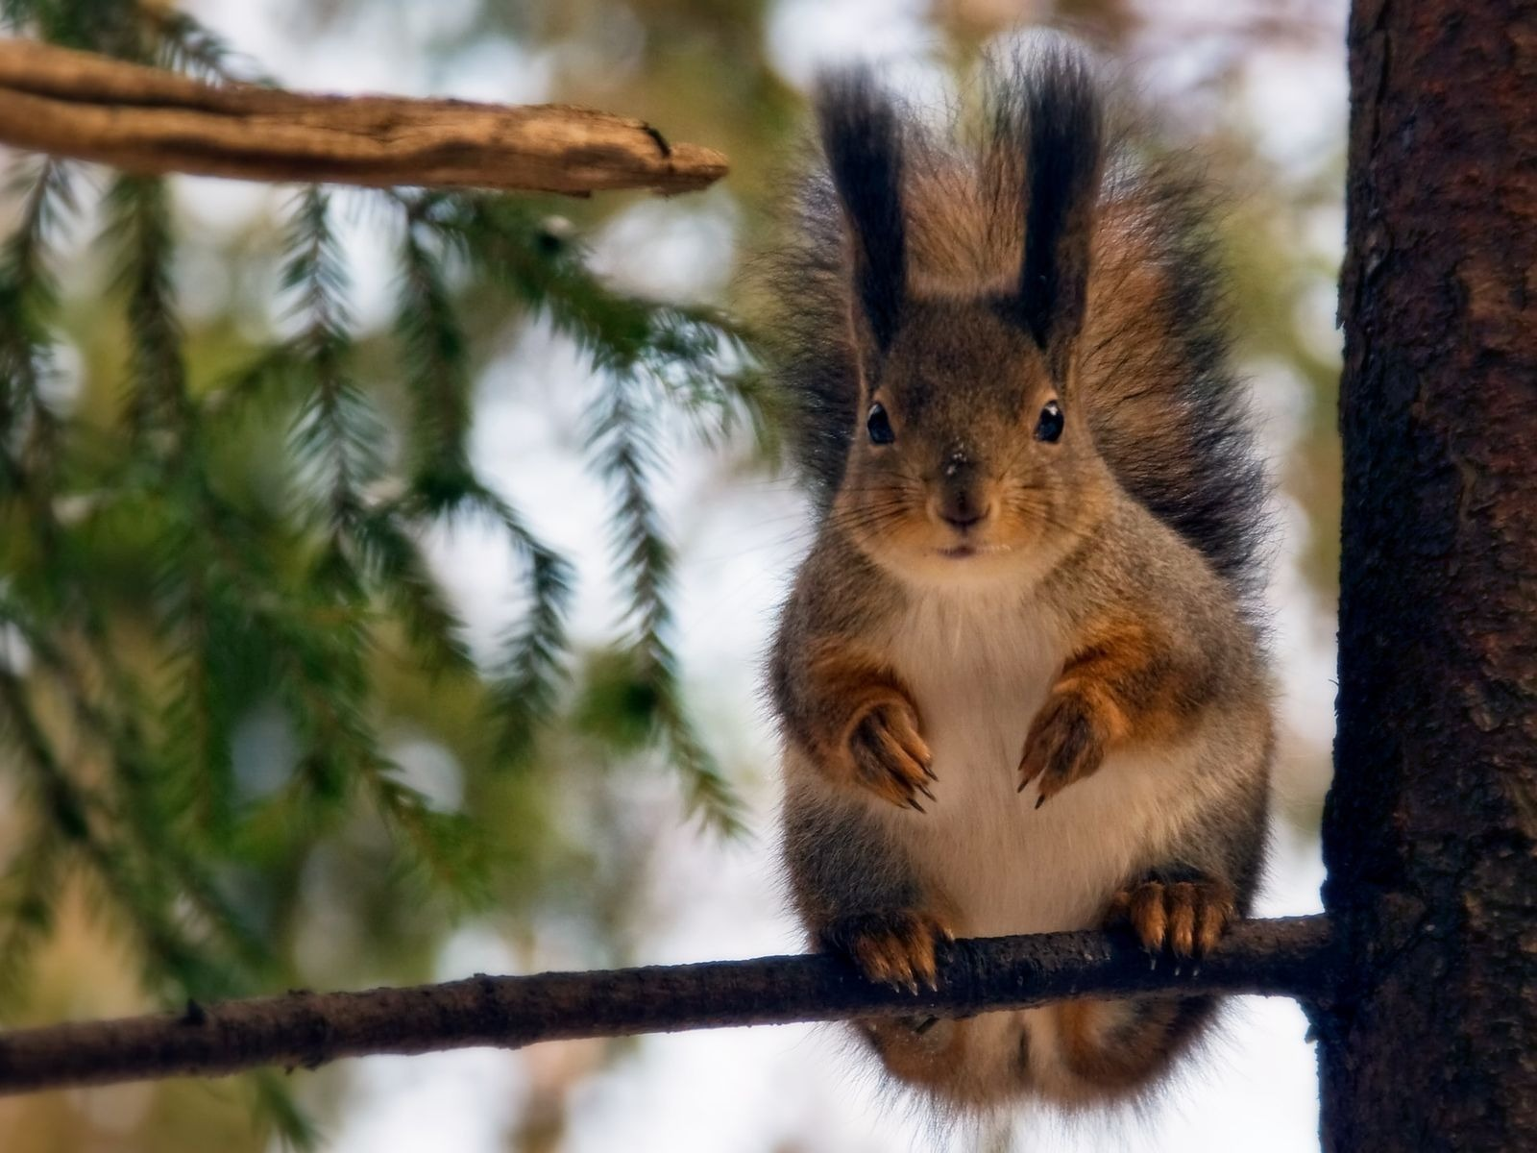
Спасибо за внимание!

